Slide 1
SAFEST & PE6
SApienza Flash Electron Source for radio-Therapy
VHEE-FLASH-RT Research Facility
L. Palumbo

Slide 2
Electron FLASH-RT Linacs
2020
7 MeV FLASH S- band LINAC
2021
12 MeV FLASH C- band LINAC
2022
VHEE FLASH C-band LINAC

Slide 3
Electron LINAC-FLASH 7 MeV – constructed by SIT Company
CURIE INSTITUTE
ANVERSA
PISA (CRPF)
MADRID
CATANIA (Università)
ROMA (Gemelli)
2023

Slide 4
C-band LINAC 12 MeV, for FLASH-RT
P_{RF} 2.5 MW
C-Band
LINAC@5.712 GHz
80 cm
2023

Slide 5
FIRST TESTS 5 ACCELERATING CELLS – SAPIENZA RF LAB
FINAL PROTOTYPE 32 CELLS IN CONSTRUCTION

Slide 6
TOWARD VHEE LINACS
FOR DEEP TUMORS
VHEE -> 60-250 MeV

Slide 7
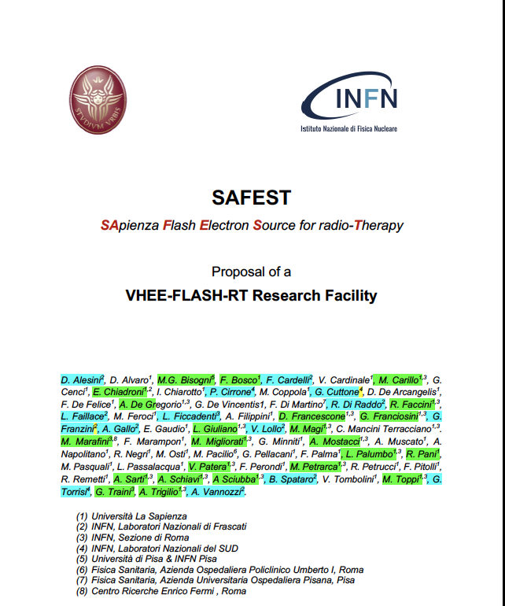
JOINT
STUDY GROUP
SAPIENZA – INFN
2021
Costituito a seguito di un incontro
tra Rettrice Sapienza e Presidente INFN

Slide 8
What range of energy ?

Slide 9
PDD Integrated Dose – 9 MeV, 80 MeV, 130 MeV
,
Percentage Depth Dose curve
100%
Beam spot 3 cm
Integrated Relative Dose
9 MeV
80 MeV
130 MeV
1
10
20
30
40
50
cm
1
10
Never introduced such VHEE in clinical RT till now!

Slide 10
1. VHEE BETTER THAT PHOTONS EVEN WITHOUT FLASH
SIMULATIONS WITH MONTECARLO CODE SHOW THAT
2. VHEE COMPARABLE WITH PROTONS IN CASE OF FLASH
(V. PATERA)

Slide 11
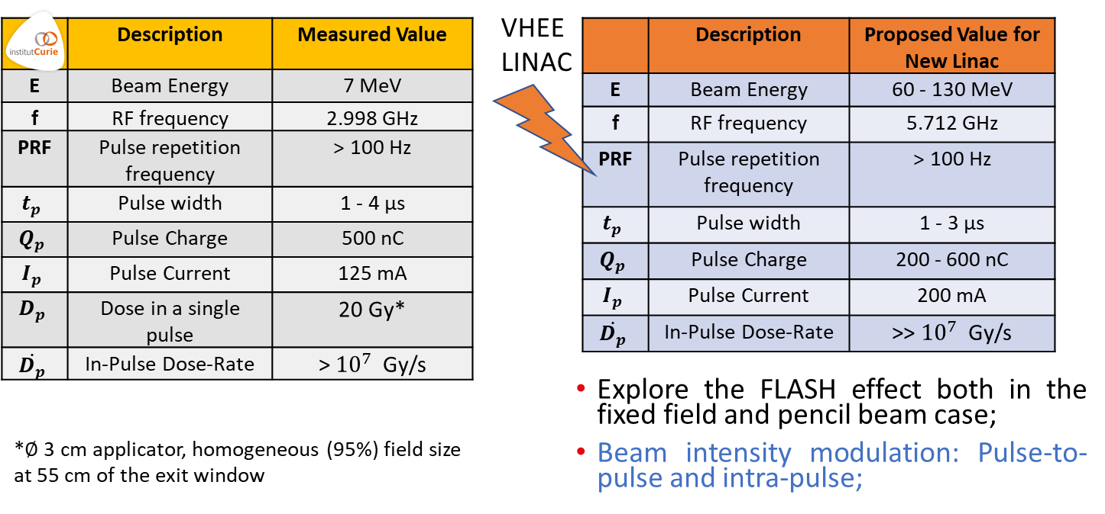

Slide 12
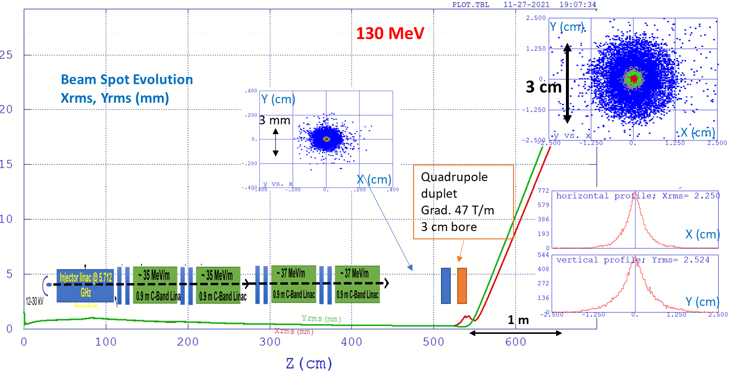
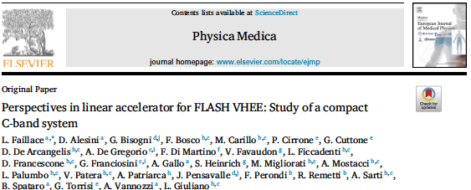
2022

Slide 13
SAPIENZA 480 K
SIT (PARTNER) 1.6 M
* Inizialmente insieme a INFN (G. Cuttone)

Slide 14
PE6: BASIC PROTOTYPE SAPIENZA & SIT
MODULATOR (100 Hz – 1 KHz)
KLYSTRON 50 MW <10 μs
PULSE COMPRESSOR
1 m
1 m
GRADIENTE 40 MV/m
TW C-SECTION 1
QUADRUPOLES
TW C-SECTION 2
REALIZZATO PRESSO SIT, SARA’ TRASFERITO ALLA SAPIENZA A FINE PROGRAMMA
PE6: SPOKE 3 – Collaboration with Un. PISA & CRPF

Slide 15
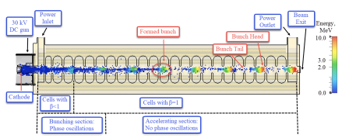
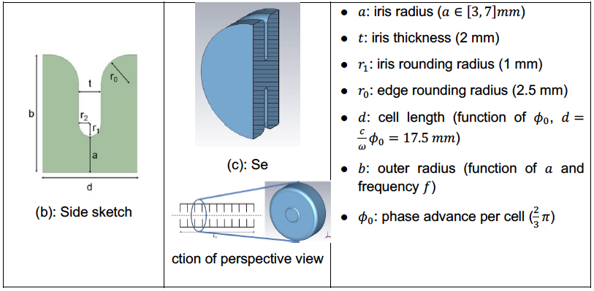
ESEMPIO DI STRUTTURA TW CON SEZIONE LOW BETA
ESEMPIO DI STRUTTURA TW CON SEZIONE LOW BETA
ESEMPIO DI STRUTTURA TW CON SEZIONE LOW BETA
STRUTTURA TW HIGH GRADIENT

Slide 16
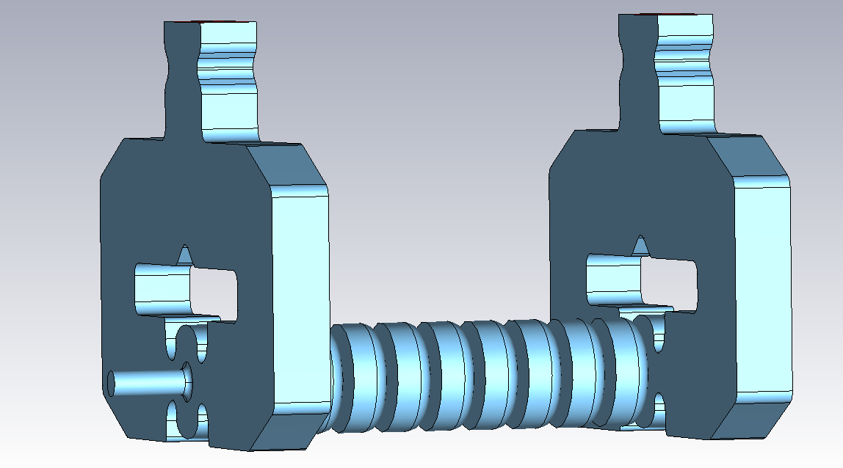
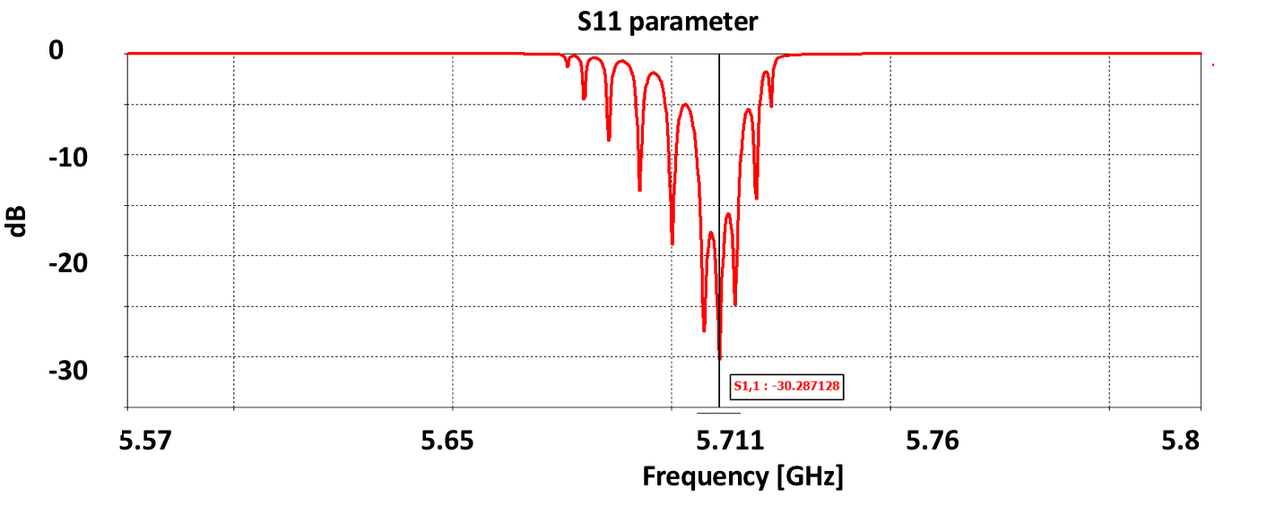
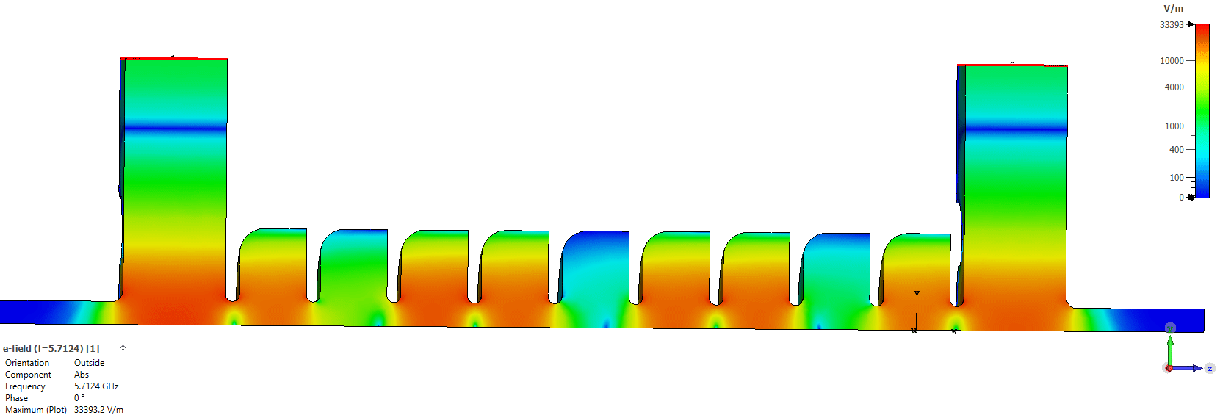
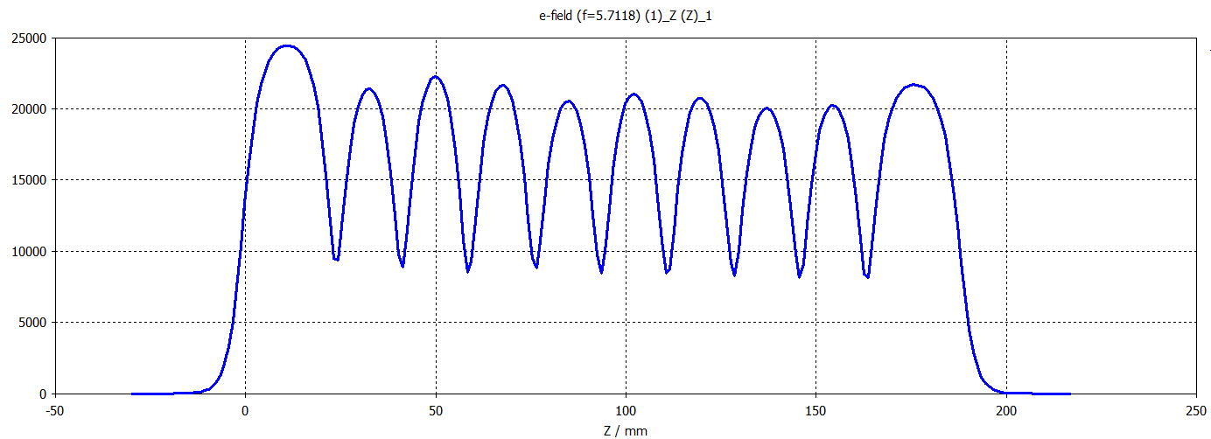
Accelerating structure: TW linac full RF design
Dual-feed input and output RF power couplers;
Iris aperture radius a = 5 mm;
Reflection Coefficient S11 = -30 dB at 5.712 GHz;
3D split CAD from CST courtesy of Daniele Francescone
Power in
Power out
Electric field
Electric field on the axis
Power in
Power out
Arbitrary Unit
L. Giuliano, D. De Arcangelis, D . Francescone

Slide 17
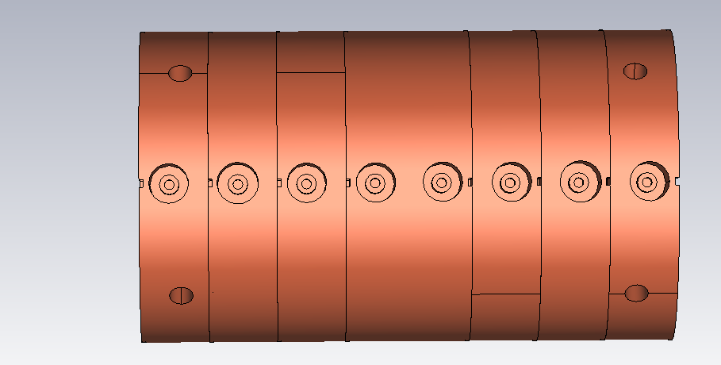
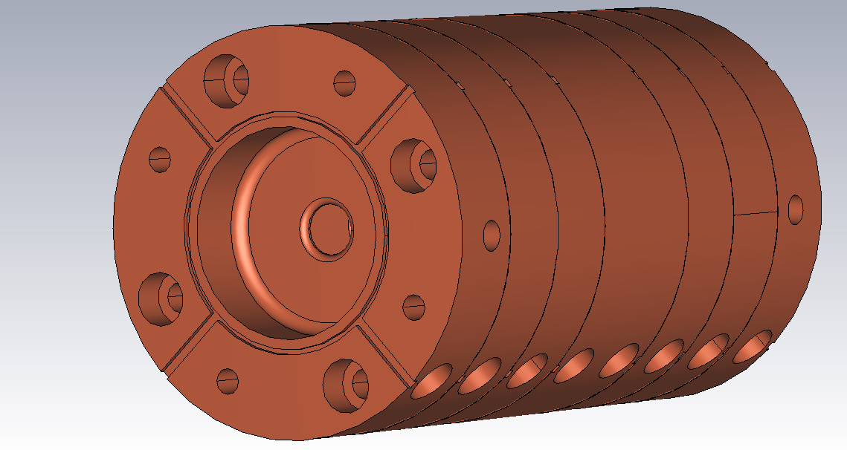
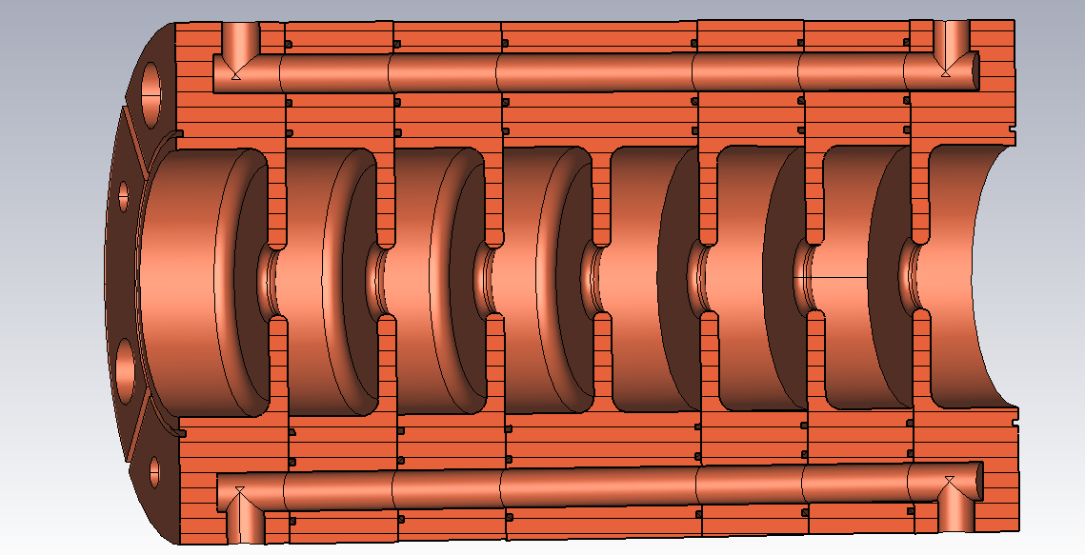
Accelerating structure: mechanical design
tuners
bolts to join the cells
water for cooling

Slide 18
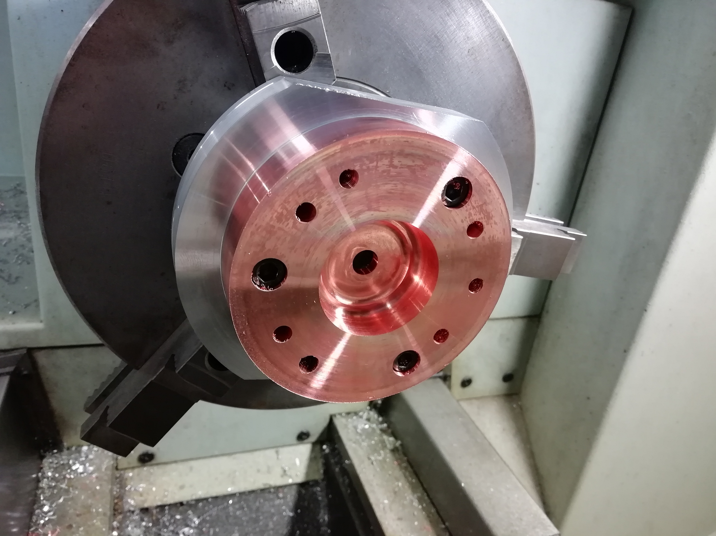
PROTOTYPING WITH SAPIENZA FUNDINGS

Slide 19
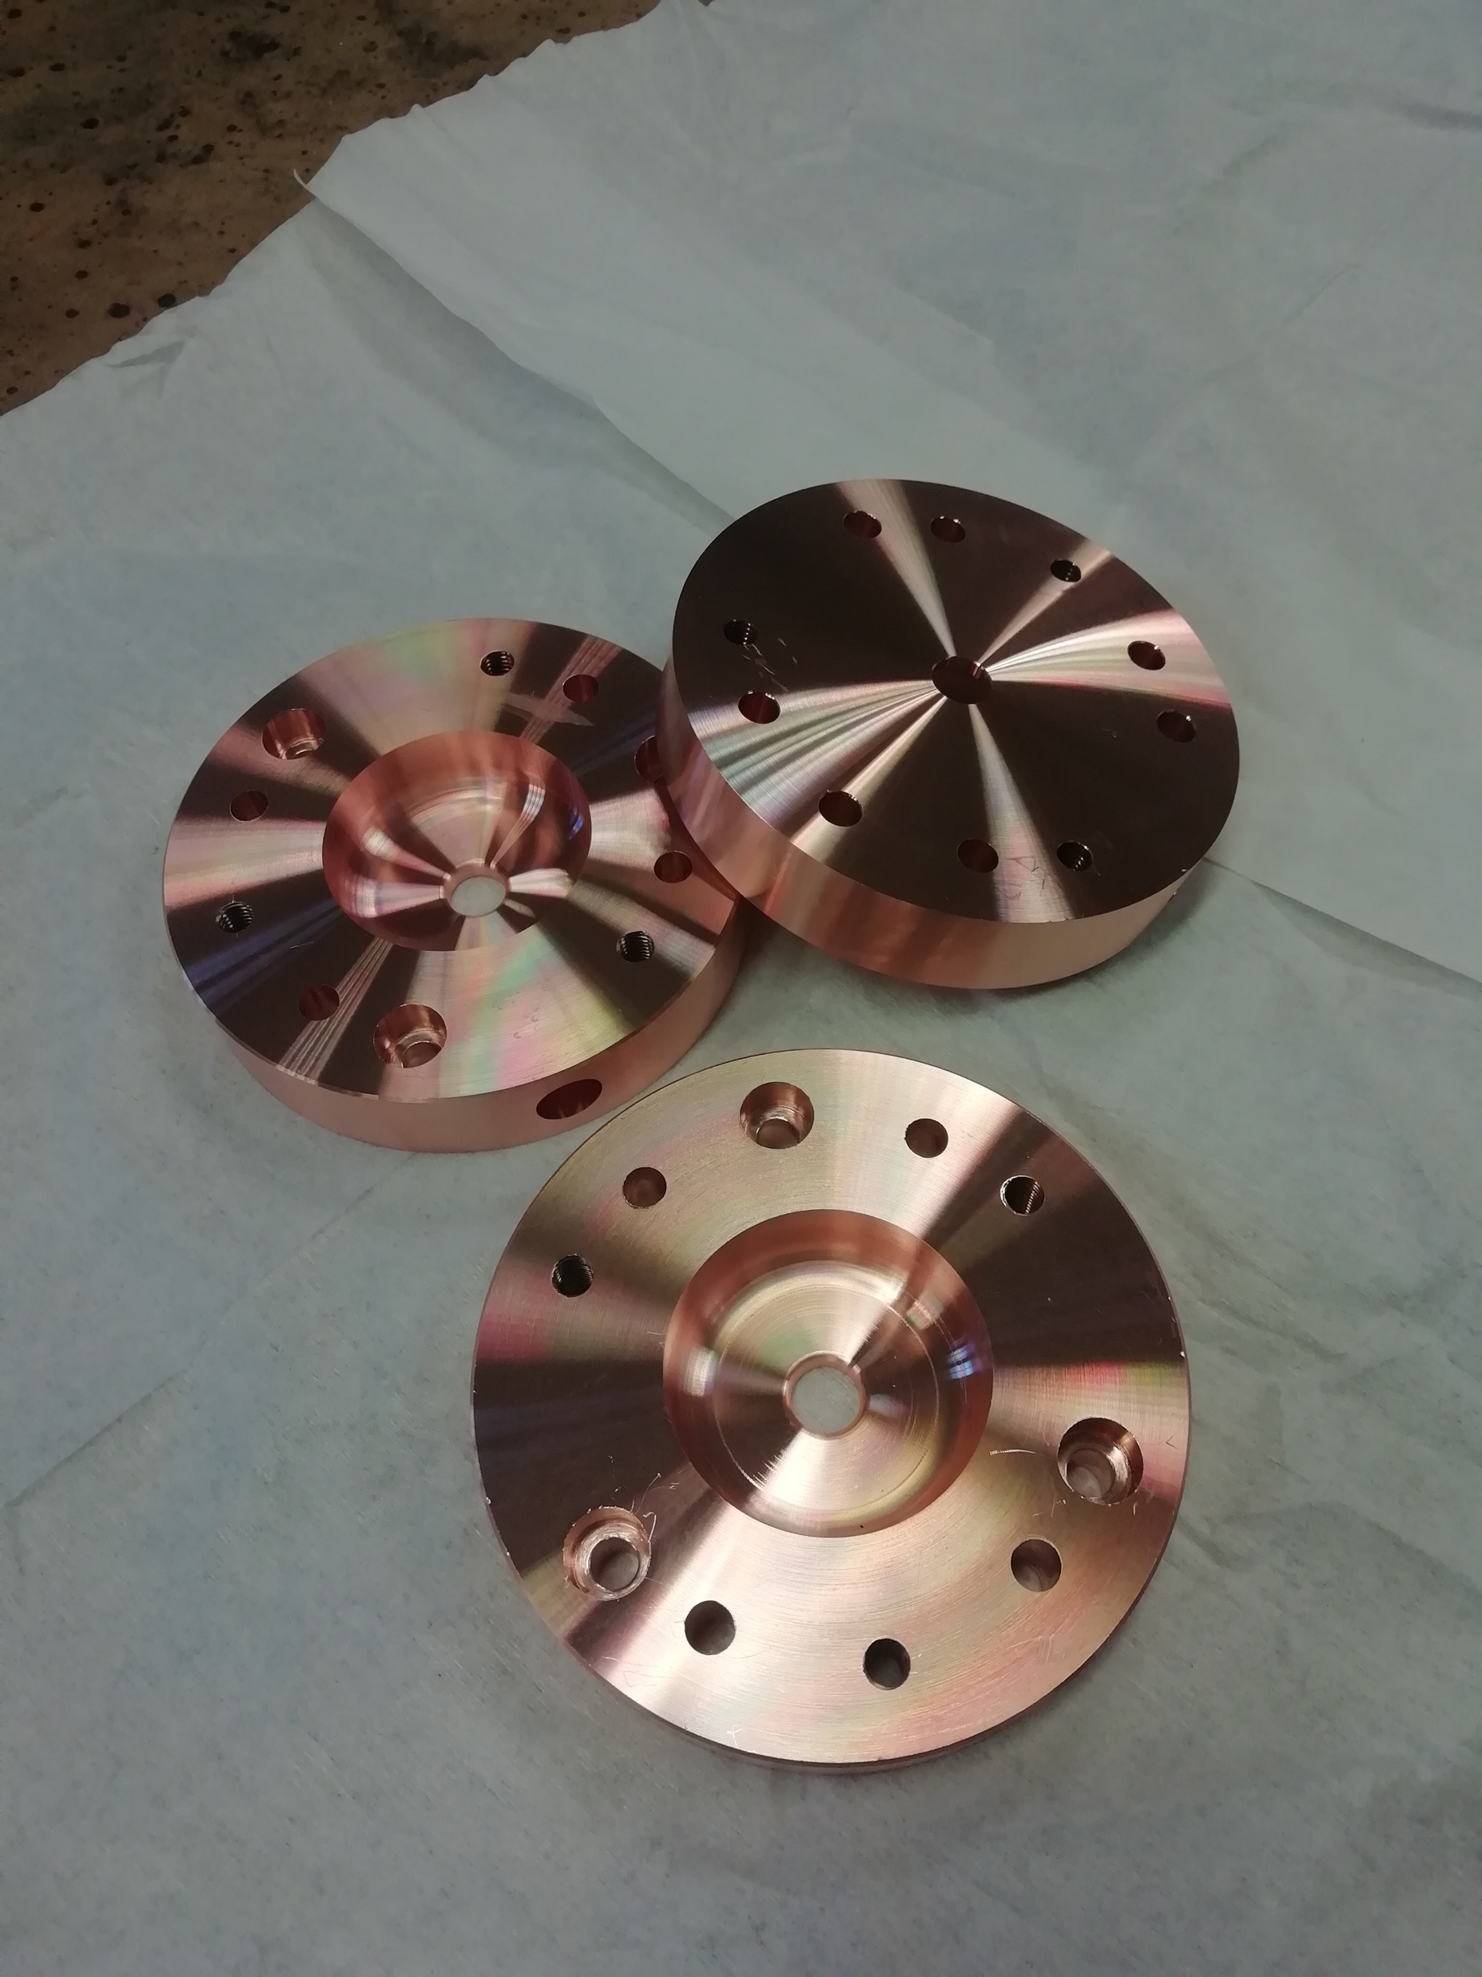
LAVOR. : MARCO MAGI
OFF. MECC. INFN-ROMA1

Slide 20
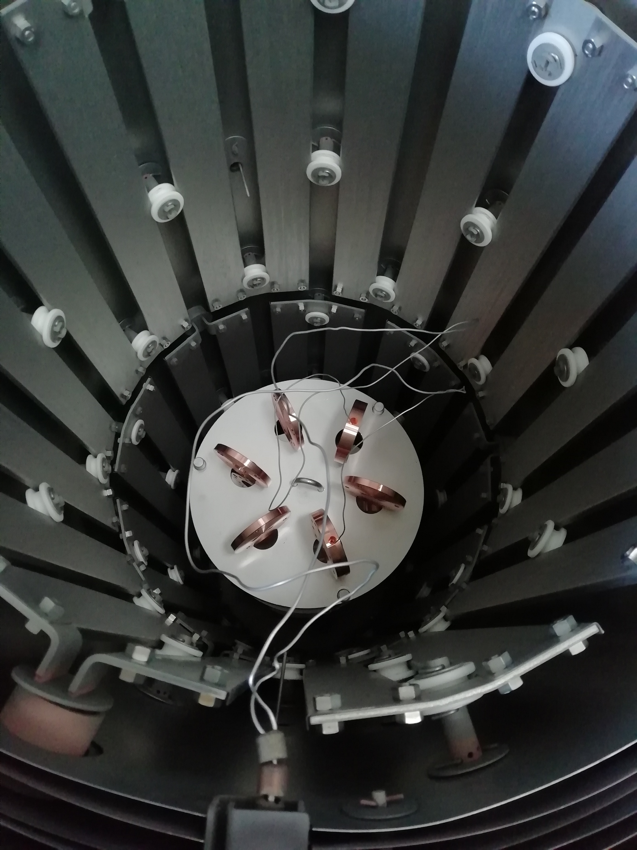
COTTURA E BRASATURA :
MARCO MAGI
ROBERTO DI RADDO
VALERIO LOLLO
FORNO LNF

Slide 21
FUNDINGS & SCHEDULE

Slide 22
SAPIENZA
Commissione Scientifica Ateneo : 50 k C-Band prototyping
PNRR – PE6
Selected and funded for FLASH:
480 K to Sapienza for Project and RF C-band Linac components (100%)
1.6 M to SIT Hardware for the realization of a full system prototype
(60% of its own costs)

Slide 23
PROJECT TIMELINE

Slide 24
Scientific Committee
for Radiobiology and medical applications
V. Cardinale
G. Cenci
F. De Felice
E. Gaudio
G. Minniti
R. Negri
M. Osti
M. Pacilio
G. Pallacani
V. Tombolini
PE6 : VHEE-FLASH
Referente Sapienza
Vincenzo Patera
Project Coordinator
Luigi Palumbo
SIT
Treatment Plans VHEE
A. Sarti
LINAC VHEE-FLASH
M. Migliorati
Dose engine: G. Traini & G. Franciosini
Linac Parameters : M. Migliorati & L. Giuliano
RF Design : L. Giuliano
Optimization: A. Schiavi & A. Di Gregorio
RF prototype: A. Mostacci
Online Beam Monitor : M. Marafini & A. Trigilio
Diagnostics : A. Mostacci
Radioprotection: A. Di Gregorio & G. Franciosini, F. Perondi
Beam Dynamics : L. Giuliano
Beam measur. : E. Chiadroni
Beam Delivery : A. Vannozzi (INFN) & A. Trigilio
Linac Controls : A. Mostacci
e-beam/dose character L. Giuliano ….
Magnets: A. Vannozzi (INFN)
WEB, Repository & Network M. Coppola
Mech. machining: M. Magi

Slide 25
COLLABORAZIONE INFN ?
N. 2 RIUNIONI CON INFN4LS (G. Cuttone)
1) Collaborazione tecnica e scientifica
Riguarda la collaborazione su alcuni aspetti progettuali del prototipo, in particolare radiofrequenza, vuoto,
magneti e diagnostica, competenze presenti a LNS e Roma1.
2) Utilizzo facilities INFN
- Officina meccanica Roma1
- Facilities LNS
3) Contributo (on loan) al progetto VHEE con i prototipi realizzati da GrV FRIDA
- prototipo sezione accelerante alto gradiente (Roma1)
- prototipo compressore di impulsi di potenza (LNS)
4) Collaborazione nei test di collaudo del prototipo

Slide 26
LNS Collaboration
LNF GOST Collaboration
G. Cuttone
RF Design : L Faillace, Alesini
P. Cirrone
RF prototype: Faillace, Alesini
G. Torrisi (Pulse compresor)
Diagnostics : G. Franzini
Beam Dynamics : L. Faillace
Roma1 Collaboration
RF Linac Controls : S. Gallo
Magnets: A. Vannozzi
Beam delivery : A. Vannozzi
L. Ficcadenti
Brasatura: Lollo, Di Raddo
Facilities (off. Meccanica)
……….

Slide 27
FRIDA Project (INFN Gr.V call) 4 work-packages:
mechanism modelling & radio-biology experiments;
120 k: beam delivery techniques (VHEE) – Prototype HG C-band Section
70 k : C-band pulse compressor
Detectors for beam monitoring;
treatment planning development
ACCORDO DI COLLABORAZIONE IN PROGRESS ……

Slide 28
PNRR – MISE – innovation II (2023)
Sapienza
Financial request 1.2 M
24/134 admitted
PNRR – IPCEI – MISE (2022)
Admitted to phase 2
SIT + Sapienza + European institution and industries
Financial request 4 M

Slide 29
COSTS OF HARDWARE and SYSTEMS
# | Task | Fornitore | Ente
1a | SSM K300 series | Scandinova | SIT
1b | SSM K400 series | Scandinova
2a | Klystron E37217 + solenoid magnet | Scandinova (Canon-Toshiba) | SIT
2b | Klystron E37212 + solenoid magnet | Scandinova (Canon-Toshiba)
3 | Struttura meccanica | TBD | SIT
4 | Sistema di alimentazione | SIT | SIT
5 | Elettronica di controllo e gestione | LIBERA (TBC) | SIT
6 | Diagnostica monitor fascio (in vacuum) | TBD | SBAI
7 | Elettronica di monitoraggio fascio | TBD | SIT/SBAI
8 | SW di stimolo e misura con HMI | COSYLAB | SIT
9 | Iniettore (TW o SW) | SBAI/SIT | SBAI
10 | LINAC C-band TW | SBAI/SIT | SBAI
11 | Compressore di impulsi | SBAI/SIT | SBAI
12 | Sistema da vuoto | Agilent | SIT
13 | Sistema di termoregolazione | TBD | SIT
14 | Sistema Dose delivery | TBD | SBAI
15 | TPS | TBD | SBAI

